Slide 1
Module 2 – Moi en tant que conteur

Slide 2
Module 2 : Moi en tant que conteur

Slide 3
Moi en tant que conteur
Apprentissage Résultats

Slide 4
Une fois ce module terminé avec succès, les apprenants adultes seront en mesure de | Connaissances | Compétences | Attitude
 | Connaissance de base de la façon de former la structure d'une histoire | Discuter de la façon de créer des histoires | Volonté de raconter des histoires pour promouvoir la compréhension et la communication interculturelles
 | Connaissance de base des différents styles narratifs lors de la narration - comment trouver votre propre voix en tant que conteur | Évaluer comment favoriser l'émotion, le drame, l'anticipation à travers la narration | Ouverture à contribuer et à partager des histoires pour le développement personnel, historique et sociétal
 | Connaissances de base sur la façon de développer un bon caractère | Identifier les principes, les éléments et les techniques de narration et comment les intégrer dans les histoires | Appréciation de l'impact culturel et de l'importance des histoires
 | Connaissance pratique des différents formats d'histoires - narrateur à la première personne ou narrateur à la troisième personne | Explorez l'art et les techniques de la narration | Appréciation du rôle d'un individu dans la narration et la préservation des traditions

Slide 5
Une fois ce module terminé avec succès, les apprenants adultes seront en mesure de | Connaissances | Compétences | Attitude
 | Connaissance pratique de l'utilisation des temps dans la narration pour différents impacts - passé, présent et futur | Reconnaître comment la narration peut partager un sens de l'histoire, des valeurs et des traditions
 | Connaissance pratique des compétences oratoires nécessaires à la narration - contrôle de la hauteur, du ton, du volume, du langage corporel, etc. | Distinguer les différents types de contes et le rôle qu'ils jouent dans la tradition orale
 | Connaissance pratique de la façon d'utiliser votre corps dans la narration - le rôle du mouvement, du geste et de la danse dans la narration | Démontrer les 4P de la narration - Personnes, Lieu, Intrigue, Objectif
 | Connaissance pratique de la façon d'être un conteur confiant, clair et concis
 | Connaissance pratique de la façon de créer des histoires
 | Connaissance théorique des différents éléments qui contribuent à la narration

Slide 6
Unité 1 : Comment construire un Storytelling

Slide 7
Le sens de la narration

Slide 8
"La narration est le processus de tissage du langage dans un récit concret, dans le but de créer des expériences riches et crédibles."
Source : dit, WLRU 11/15-BSS (2021, 14 septembre). Capturer l'art de la narration : techniques et astuces. Writers.com. https://writers.com/the-art-of-storytelling
‌
Notes:
Raconter une histoire peut signifier beaucoup de choses, cela dépend simplement de la personne qui raconte l'histoire et du destinataire. Les personnes qui racontent des histoires transmettent des faits, insèrent un contexte, une intrigue et les personnages eux-mêmes. Leur but, quand raconter l'histoire est d'attirer l'attention de l'auditeur. L'auditeur doit se sentir intéressé et impliqué dans l'histoire, comme s'il vivait aussi l'histoire à la première personne.
L'un des secrets des conteurs est l'utilisation de métaphores pour parler des expériences humaines. Les expériences sont différentes pour toutes les personnes (même s'ils ont tous vécu la même expérience, au même endroit, au même moment, avec les mêmes personnes, etc.), donc chacun raconte l'histoire à sa manière. Et c'est la beauté de la narration.

Slide 9
Comment raconter une histoire ?
Notes:
La structure d'un récit est sa propre organisation. C'est-à-dire comment l'histoire s'organise et se développe en même temps. Généralement, la structure organisationnelle de l'histoire a un début, un milieu et une fin. Les récits, en règle générale, sont engageants et agréables.

Slide 10
Il existe 5 types de techniques narratives :
Linéaire | Les événements suivent une ligne chronologique.
Non linéaire | Les événements ne suivent pas une ligne chronologique. Ils peuvent donc dérouter le public au début, mais au fur et à mesure que l'histoire progresse, les scènes finissent par avoir un sens.
Parallèle | Comme son nom l'indique, l'intrigue se déroule simultanément / parallèlement à d'autres histoires.
Circulaire | Dans ce récit, l'histoire se termine comme elle a commencé. Au fil des événements, l'histoire remonte au début.
Interactif | Le récit suit les choix du public. La personne choisit la direction qu'elle veut donner à l'histoire.
Notes:
Il existe 5 types de techniques narratives. Celles-ci varient selon les événements et leur séquence. La structure de l'intrigue d'une histoire peut être :
- Linéaire : les événements suivent une ligne chronologique.
- Non linéaire : les événements ne suivent pas une ligne chronologique. Ils peuvent donc dérouter le public au début, mais au fur et à mesure que l'histoire progresse, les scènes finissent par avoir un sens.
- Parallèle : comme son nom l'indique, l'intrigue se déroule simultanément/parallèlement à d'autres histoires.
- Circulaire : dans ce récit, l'histoire se termine comme elle a commencé. Au fil des événements, l'histoire remonte au début.
- Interactif : le récit suit les choix du public. La personne choisit la direction qu'elle veut donner à l'histoire.

Slide 11
Éléments à prendre en compte lors de la création d'une narration

Slide 12
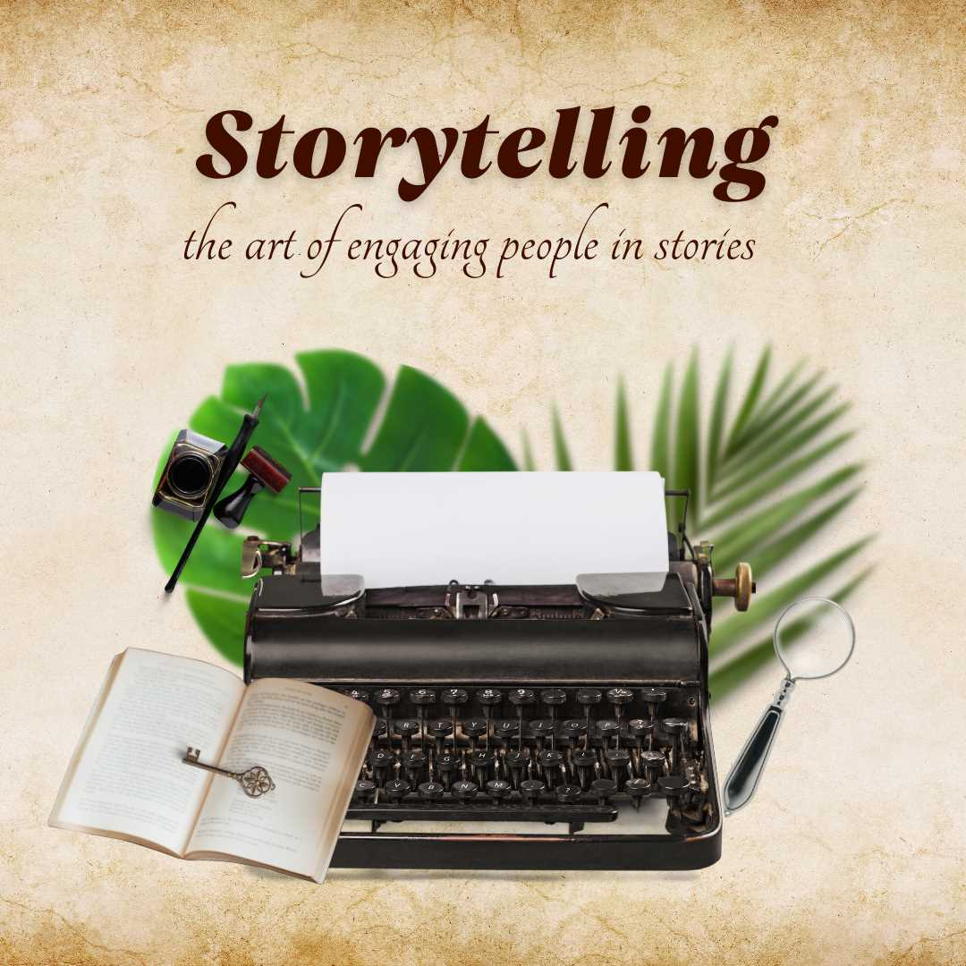
Qui est le personnage principal de l'histoire ?
Quelle est votre position dans le développement de l'histoire ?
Notes:
1 - Pour raconter une histoire, la première étape consiste à capter l'attention du public. Le début de l'histoire doit être comme la couverture et le titre d'un livre, sans lecture, vous êtes déjà intéressé à en savoir plus.
Pour un conteur, il est important de donner vie aux personnages.
Les personnages sont au centre de l'histoire, ils doivent créer de l'empathie et générer des émotions chez le public, du rire aux pleurs.
Tout au long de l'histoire, le public émerge dans les malheurs ou la chance, en même temps que le conteur.
2 - Le conteur doit faire face au rôle du personnage principal. En racontant votre propre histoire, le public s'intéresse plus facilement. Surtout, lorsque l'histoire parle de dépassement de soi, de défis et / ou d'adversités.
En prenant le rôle principal dans votre propre histoire, vous le savez mieux que quiconque, vous pouvez créer du suspense pendant les événements et au final conclure avec une situation qui crée un point culminant. De cette façon, le public peut être surpris par le résultat et votre personnage deviendra inoubliable à la fin.

Slide 13
Quel est l'impact lorsque l'histoire est racontée dans le passé, le présent et le futur ?
Quel est le format de l'histoire ? Le narrateur raconte-t-il l'histoire à la 1 ^{ère} ou à la 3 ^{ème} personne ?
Notes:
3 - Lorsque les histoires sont racontées au présent, inciter le public à réfléchir à la simplicité et à l'immédiat de l'action. Le conteur transporte le public dans l'expérience du moment.
Lorsque l'histoire est racontée dans le passé, il y a une introduction de diverses ambiances. Autrement dit, l'histoire est racontée dans différents scénarios et sur diverses circonstances éloignées du passé.
À l'avenir, le conteur décrit généralement des plans ou des stratégies. Le conteur tient un discours précis, décisif et responsable.
4 - Lorsque l'histoire est racontée à la troisième personne, cela peut signifier que vous n'avez pas réellement vécu les événements, c'est-à-dire que vous ne rapportez que l'histoire de quelqu'un d'autre, au lieu de la vôtre. Les histoires racontées à la troisième personne peuvent devenir moins intéressantes et moins captivantes pour le public.

Slide 14
Compétences oratoires nécessaires pour raconter des histoires

Slide 15
Dans une prise de parole publique, la posture du corps influence la transparence et la qualité du message.
Les compétences oratoires sont accessibles à tout être humain, car elles peuvent être acquises et travaillées.
Notes:
Contact visuel : établit le lien entre l'orateur et le public. Il véhicule une image de confiance et de crédibilité.
Gestes : transmettre la confiance et le sentiment de tranquillité lors de la prise de parole.
Expressions faciales : c'est la forme de communication non verbale la plus répandue. Le bonheur, la tristesse, la peur et la colère sont communs partout dans le monde.
Paralinguistique : elle est associée au ton de la voix. Les mêmes mots prononcés avec des tons de voix différents (plus fort, hésitant, etc.) sont interprétés différemment.
Toucher : c'est un comportement courant. Cela peut signifier respect, confiance, distance.
Proxémie : l'espace personnel reflète les signes de proximité ou de détachement social entre les personnes.

Slide 16
Unité 2 : Votre histoire

Slide 17
4P de raconter des histoires
Notes:
Il y a 4 piliers fondamentaux pour construire un récit fort et percutant.
Ces 4P's Of Story Telling doivent être cohérents et clairs lorsqu'il s'agit de raconter l'histoire. Bien structuré et ensemble créera un plus grand impact et engagement du public.

Slide 18
Personnes
Notes:
Les gens dans la narration sont le rôle principal.
Les histoires sont racontées de personne à personne, et ce n'est qu'ainsi qu'il est logique de raconter des histoires.
De plus, l'histoire doit captiver, à travers les émotions, se connecter émotionnellement avec le public est un atout pour réussir.

Slide 19
Place
Notes:
Le lieu où se déroule l'histoire est aussi pertinent que la scène où l'histoire est racontée.
Pour que le public comprenne mieux l'histoire, il est important de décrire l'espace physique, de renvoyer la pensée du public à l'endroit exact afin que l'histoire ait un caractère plus authentique.

Slide 20
Objectif
Notes:
Le but n'est rien de plus que le sens de l'histoire.
Les histoires, en plus d'être ressenties par le conteur, doivent transmettre des sentiments au public qui l'écoute.
Les histoires avec un sens, un but et un objectif sont plus crédibles et empathiques.

Slide 21
Terrain
Notes:
L'intrigue est la structure du récit.
Il existe certains types d'intrigues, par exemple la tragédie, la comédie, les héros, le dépassement, etc.
L'intrigue se compose, majoritairement, de 5 éléments : exposition, action montante, climax, action descendante et dénouement. (Vous pouvez trouver plus d'informations ici : https://www.authorlearningcenter.com/writing/fiction/w/plot-planning/7309/5-elements-of-plot-and-how-to-use-them-to- construisez-votre-roman)

Slide 22
Unité 3 : Le pouvoir de la narration
Notes:
Lorsque vous entendez une histoire, vous avez la possibilité d'apprendre de l'expérience de la personne qui vous raconte l'histoire.
Un bon conteur peut changer votre façon de voir, d'évaluer et même de penser aux valeurs et aux opinions qui ont été précédemment formées sur le sujet.
Selon Uri Hasson, professeur de psychologie et de neurosciences à l'Université de Princeton, lors de l'écoute d'une histoire, plusieurs zones du cerveau s'illuminent, non seulement celles que les réseaux impliquent dans le traitement du langage, mais aussi d'autres circuits neuronaux.
Lorsque des parties plus excitantes apparaissent dans l'histoire, selon le même auteur, la partie du cerveau qui traite les sons devient également alerte et activée. Cela signifie que lorsque vous écoutez une histoire, vos ondes cérébrales se synchronisent avec le conteur.

Slide 23
Tête, cœur et présence
Notes:
Les histoires qui restent sont percutantes, vraies et réalistes.
Pour que l'histoire reste dans la mémoire de ceux qui l'entendent, elle doit venir du cœur, se structurer dans l'esprit et transmettre la présence.

Slide 24
Notes:
La narration n'est pas un processus ou une technique spécifique, mais plutôt un art. L'art de raconter des histoires. Cela demande de la créativité, des compétences oratoires et beaucoup de pratique.
Le conteur transforme des concepts abstraits en images solides, mystifie des concepts complexes en phrases simples et concrètes.
Le conteur a la capacité d'atteindre le cœur et l'esprit des gens parce que les histoires rassemblent les gens et rassemblent également les communautés et les cultures.

Slide 25
Connaissez votre public

Slide 26
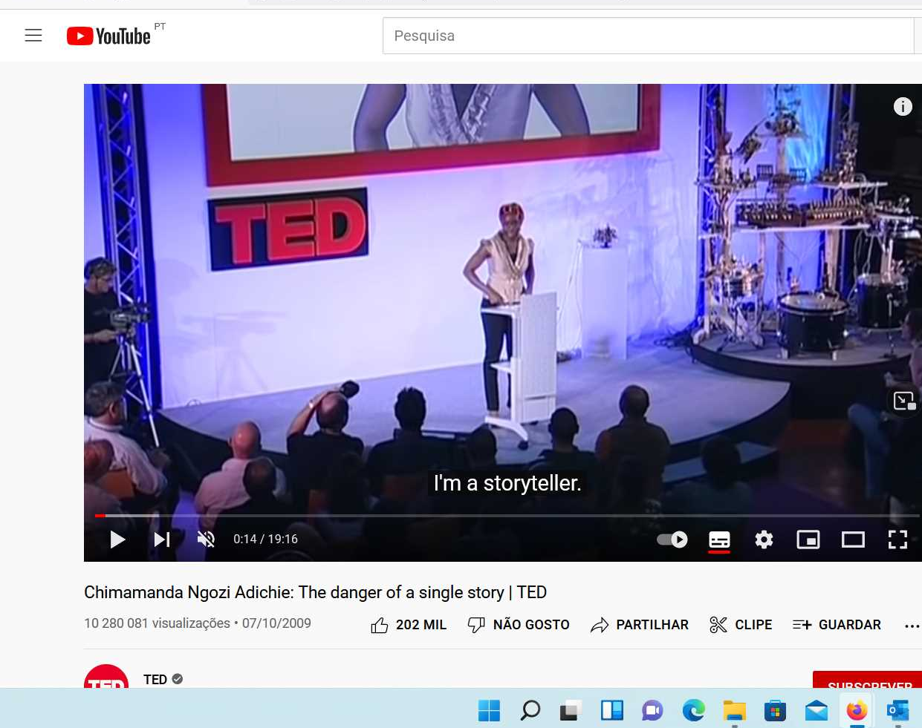
Spectateurs
Notes:
La première étape consiste à rechercher votre public cible. A qui voulez-vous raconter votre histoire ?
Il y a toujours quelque chose en commun parmi le public. C'est sur cela que vous devez vous concentrer, trouver des données et des points communs entre les personnes qui vous écouteront.
Après avoir découvert et défini les données en commun, vous pouvez créer un profil (avec nom, détails démographiques, etc.). Cela facilitera l'identification de votre public et l'écriture de votre histoire.
Par exemple, si la prise de parole se fait dans une université, en fin d'année, votre public sera en principe composé de jeunes adultes entre 20 et 30 ans. C'est sur ce type d'information que la prise de parole peut se focaliser.

Slide 27
Évitez les clichés courants
Notes:
Le problème avec les clichés de l'intrigue est qu'ils ne mentionnent pas de détails authentiques.
Par conséquent, évitez de raconter des histoires qui ne sont pas les vôtres, qui ne vous appartiennent pas, car l'histoire perdra sa véracité et son authenticité.
Évitez de parler de sujets sectionnalistes. Même si ceux-ci sont vrais. Si vous choisissez de le faire, introduisez votre version du thème dans l'histoire.

Slide 28
Clichés courants de l'intrigue :
Amours impossibles/interdites
Fins heureuses
Rencontres / Amour inattendu
Mystère
Les tabous

Slide 29
Personnel
Simple
Les bonnes histoires sont…
Mémorable
Engagement et plaisir

Slide 30
Des questions?

Slide 31
"Le soutien de la Commission européenne à la production de cette publication ne constitue pas une approbation du contenu, qui ne reflète que les opinions des auteurs, et la Commission ne peut être tenue responsable de l'utilisation qui pourrait être faite des informations qui y sont contenues." Numéro de projet : 2020-1-FR01-KA227-ADU-095130

